Slide 1

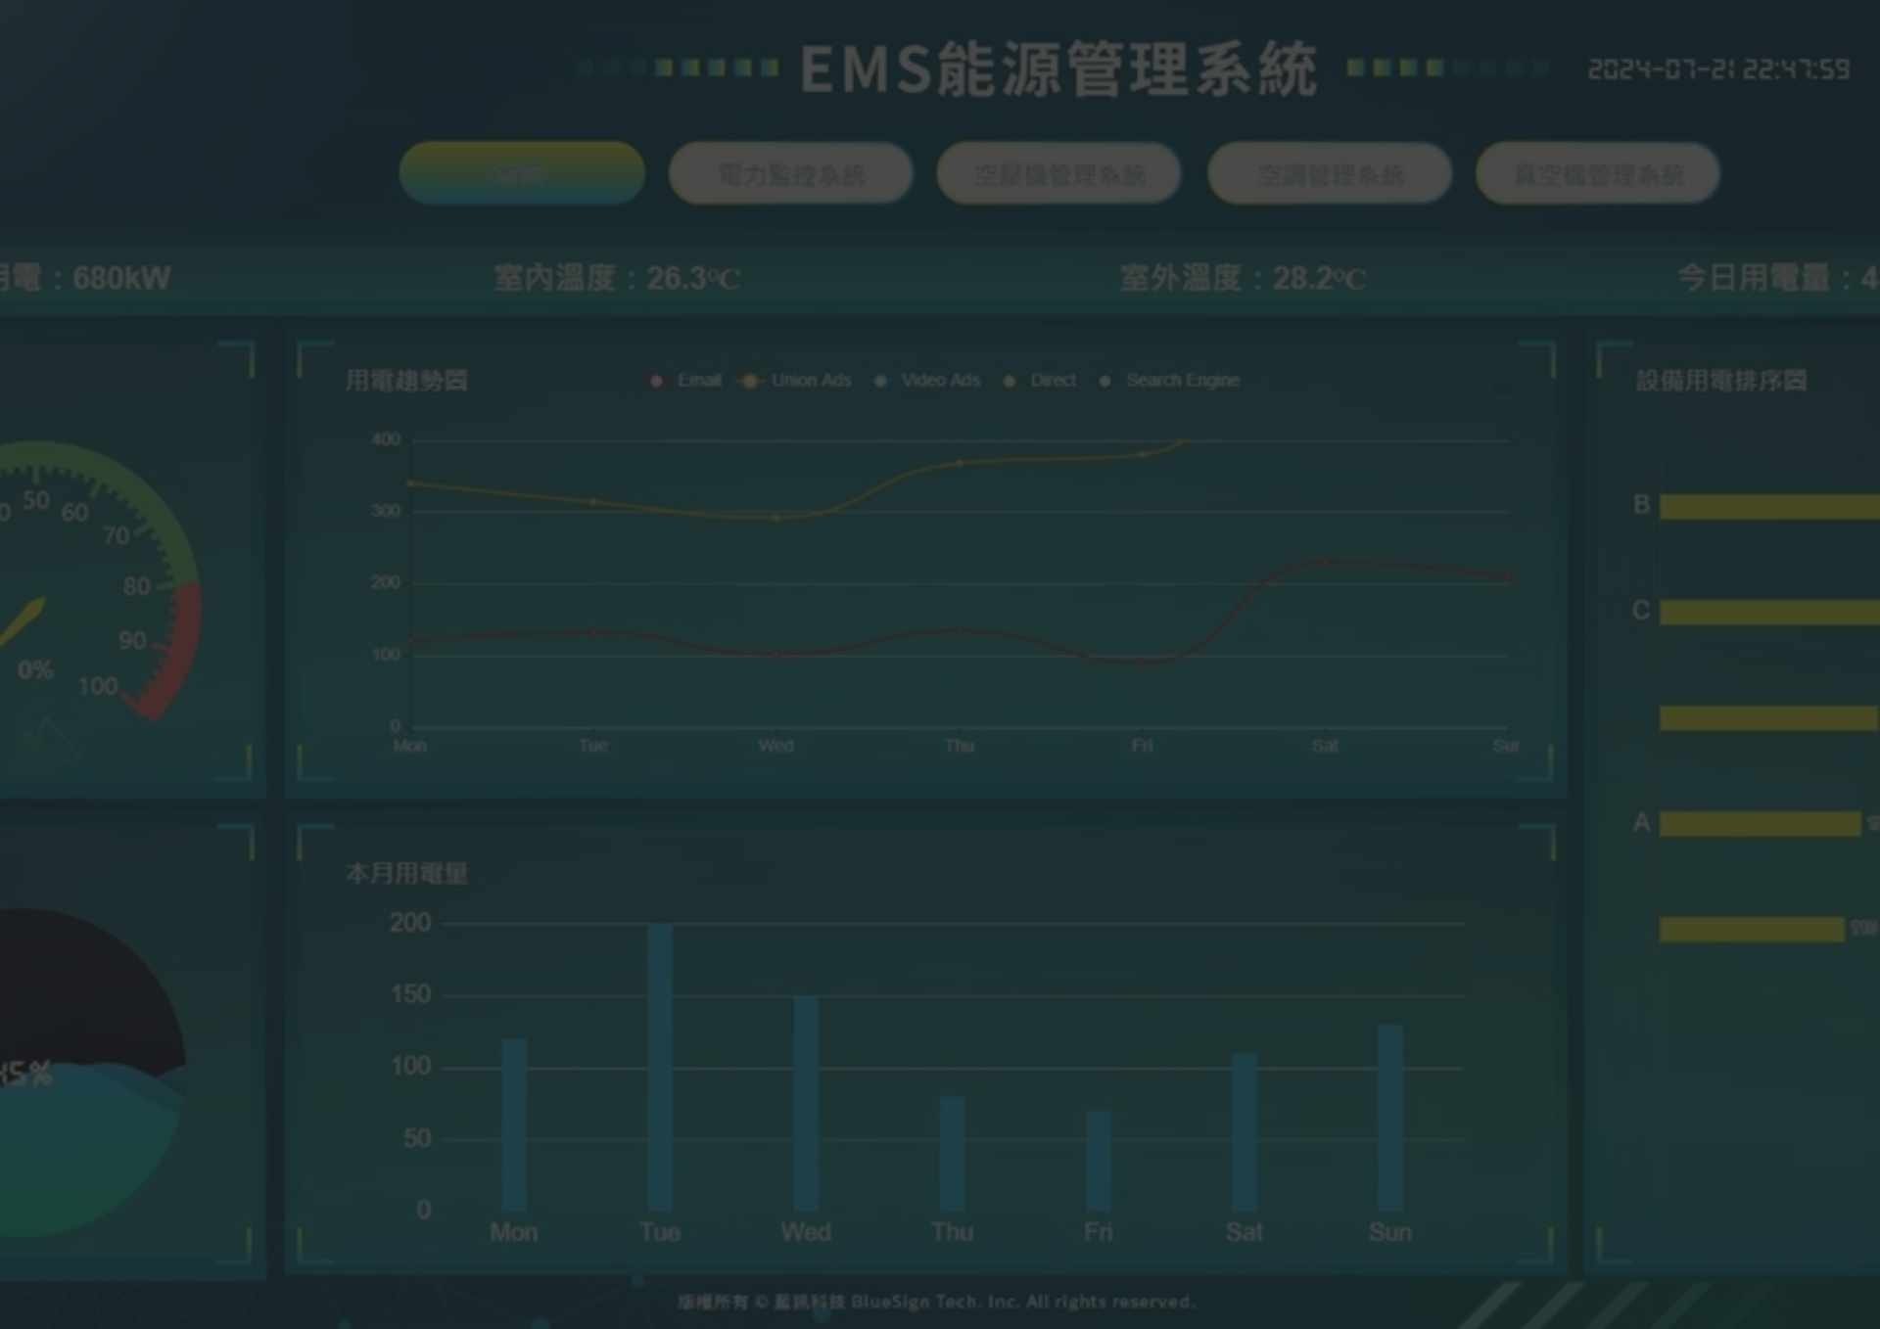

優化能源管理
提升企業效能
EMS能源管理系統為您提供全面、智能的能源管理解決方案。系統可深入分析用電數據,並提出優化建議,幫助企業實現能源消耗的精細化管理。憑藉先進的技術和豐富的行業經驗,我們將助您降低能耗成本、提高運營效率,為您的業務注入源源動力。

Slide 2

硬體安裝服務
1
專業安裝
2
確保連接
3
現場服務
搭配麥司儀器或其他知名品牌的工業儀表，安裝各類能源監測設備，如智慧電錶、溫度感測器和壓力感測器，以實現高效的能源管理。。
確保所有設備正確連接並準確運作。
提供現場校準和測試服務。

Slide 3
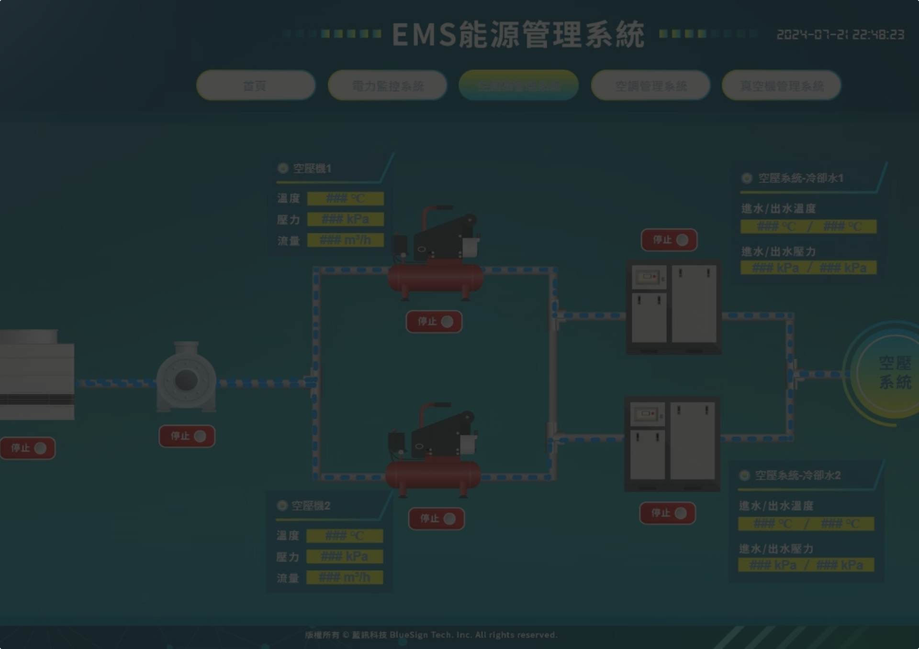
系統整合
1
設備整合
將各種設備和感測器整合到統一的EMS平台。
2
數據收集
確保數據的實時收集和傳輸。
3
網路連接
建立穩定可靠的網路連接。

Slide 4

軟體實施
系統部署
客製化設計
警報系統
部署先進的EMS軟體系統。
客製化儀表板和報表，以滿足特定需求。
設置警報和通知系統，及時反應異常情況。

Slide 5
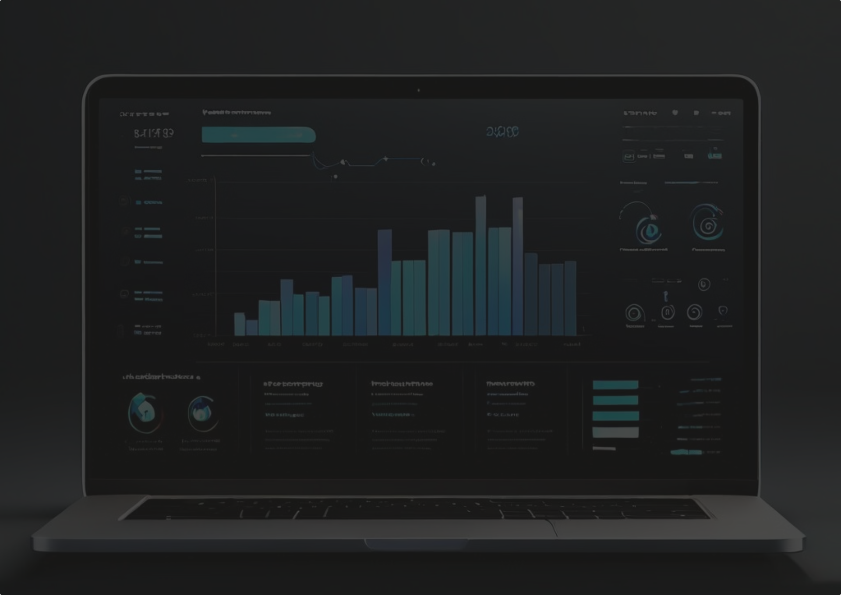
用戶介面設計
直觀易用
實時監控
多設備支援
開發直觀易用的圖形化介面。
提供實時監控和數據可視化功能。
支援多設備訪問（電腦、平板、手機）。

Slide 6
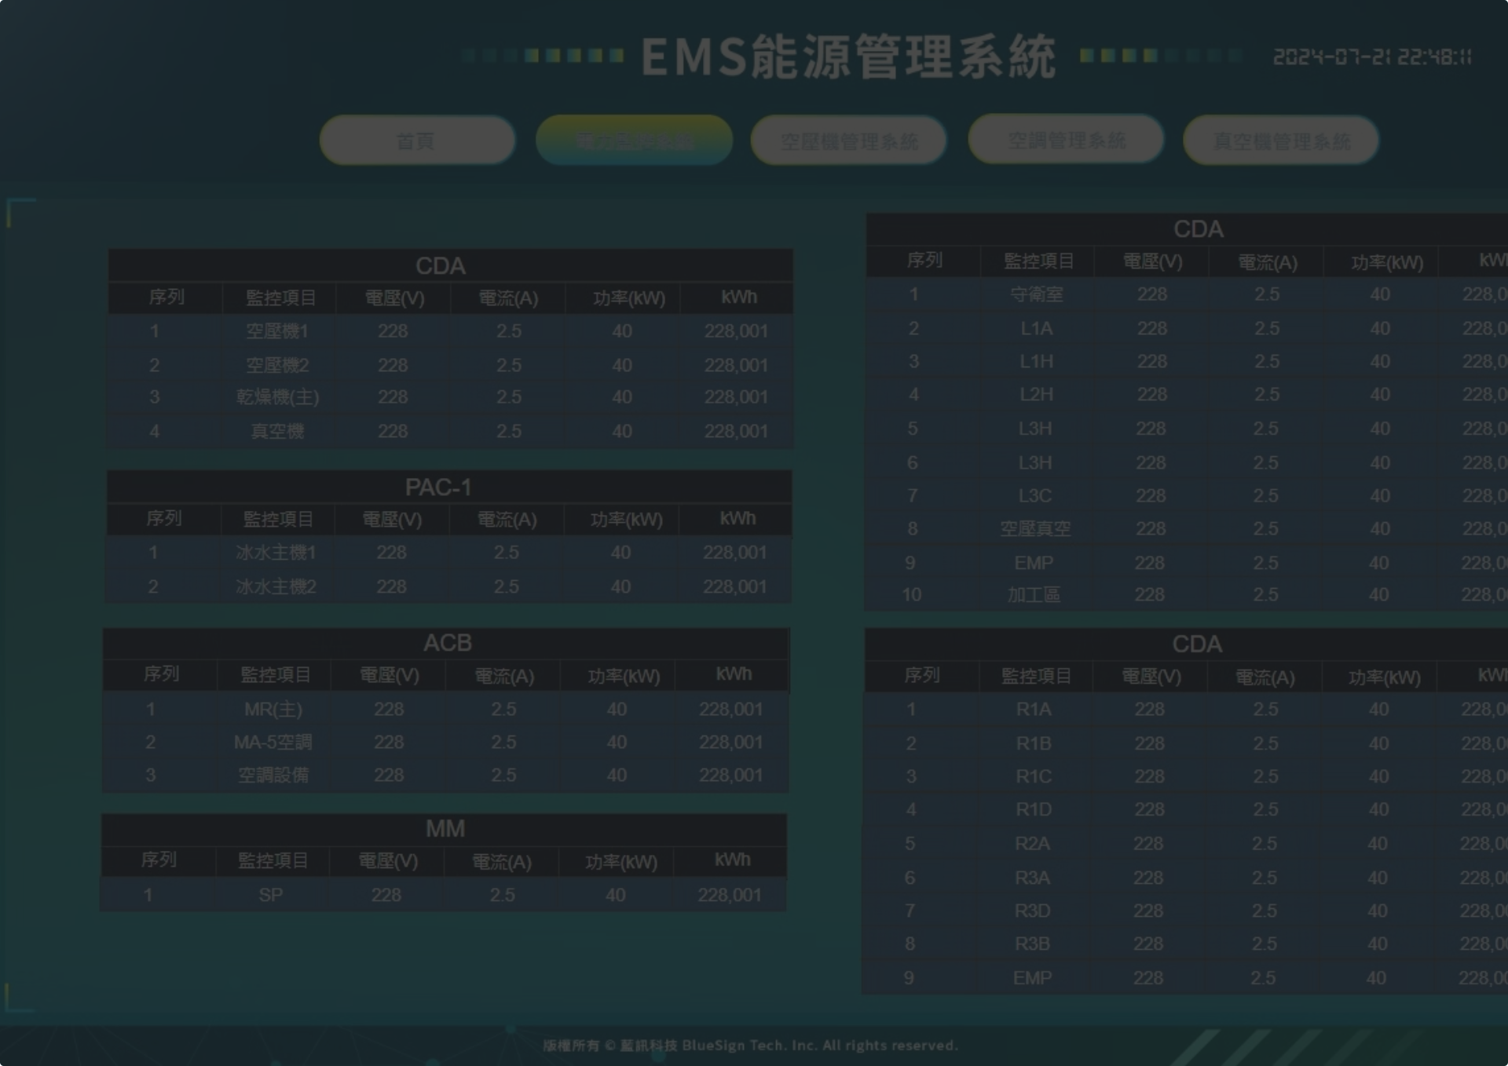



數據分析和報告
深入分析
定制報告
節能建議
提供深入的能源使用分析。
生成定制化報告，幫助決策制定。
識別節能機會和優化建議。

Slide 7

培訓和支援
系統使用培訓
技術支援服務
系統更新優化

Slide 8
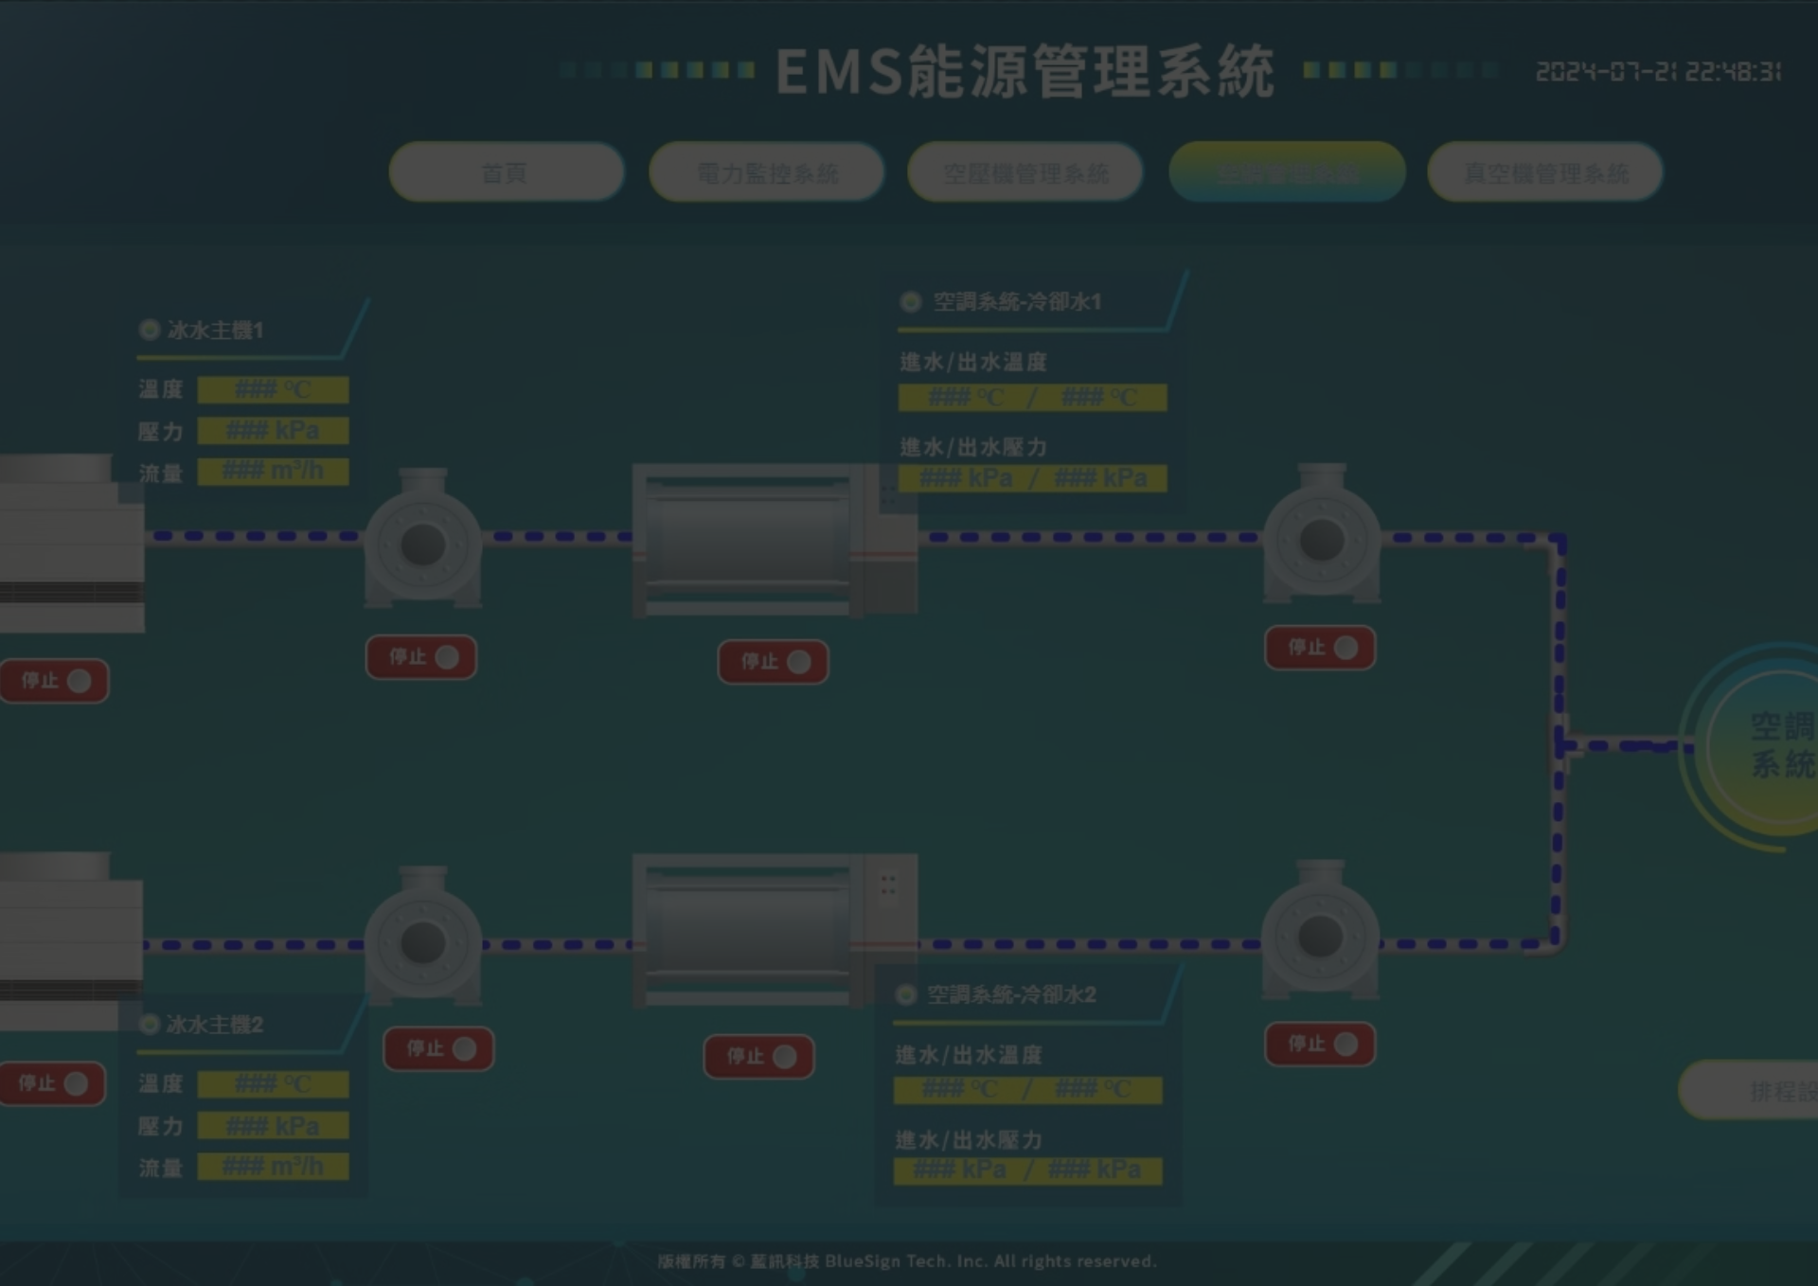



能源優化諮詢
專業建議
策略制定
持續改進
基於收集的數據
提供專業的節能建議。
協助制定長期能源管理策略。
持續監控和改進能源使用效率。

